Slide 1
“方正诉暴雪字体案”的分析与思考
A班2组
龙旭、周子田、刘冰青、李申亮、吴极、程宇森、马洁

Slide 2
案件介绍及裁判结果

Slide 3


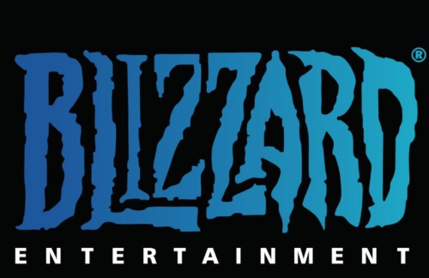

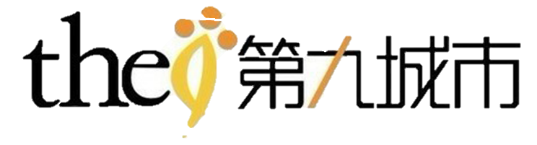

案情介绍
暴雪娱乐
起诉
北京
情文
共同被告

Slide 4
案情介绍
方正诉求：
停止侵权
删除侵权字体
公开道歉
经济赔偿

Slide 5
裁判结果&理由
一审：
停止侵权
四家公司停止出售包含侵权字体的软件、游戏光盘及补丁程序
赔偿
对方正进行经济损失和诉讼费用赔偿
其他
驳回方正公司其他诉求

Slide 6
裁判结果&理由
二审：
修改：
计算机字库属于美术作品
改为
计算机字库属于计算机软件程序
补充：
《魔兽世界》运行中，其游戏界面中的方正字体未侵犯方正公司相关权利
侵权赔偿数额为200万元

Slide 7
方正兰亭字体字库是否为著作权法上的作品
争议焦点
暴雪公司使用兰亭字库是否侵害方正兰亭字体字库著作权

Slide 8
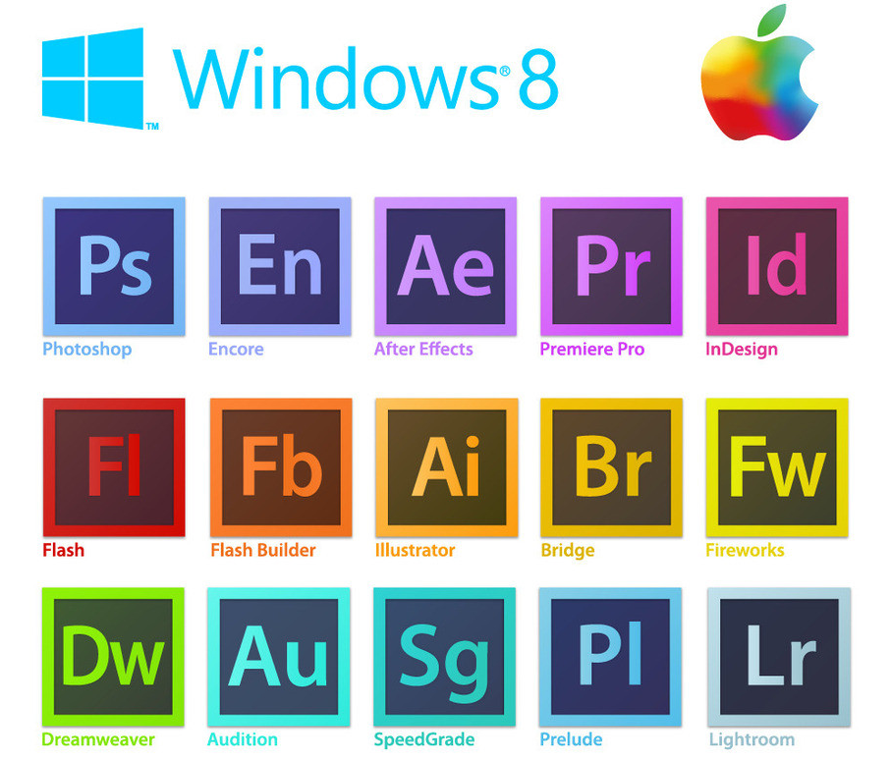
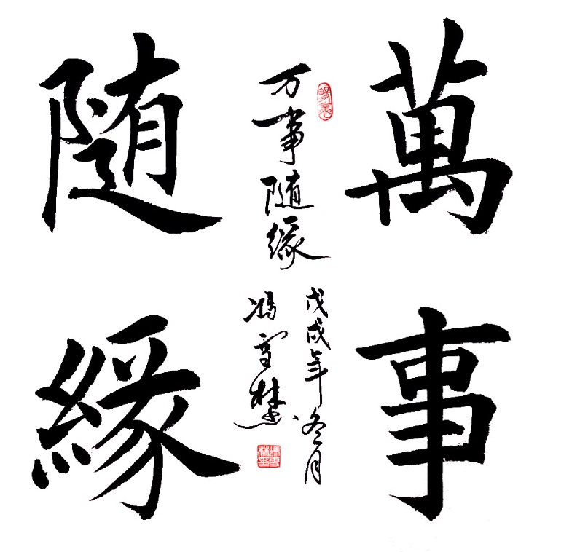
方正兰亭字体字库是否为著作权法上的作品
美术作品、计算机软件受著作权法保护
字库是否是美术作品？
字库是否是计算机软件？

Slide 9
方正兰亭字体字库是否为著作权法上的作品
字库是否是美术作品？
肯定的主张
单个字体都体现了制作者的独创性
具有审美价值
否定的主张
字体是数字化集合
不利于文字基本功能的发挥

Slide 10
方正兰亭字体字库是否为著作权法上的作品
字库是否是计算机软件？
肯定的主张
字是以相应的坐标数据和函数算法存在
字型轮廓构建指令和相关指令代码的结合
否定的主张
是客观描述而非计算机程序中的指令
只能依靠特定的软件对其进行调用

Slide 11
暴雪公司使用兰亭字库是否侵害方正兰亭字体字库著作权
肯定的主张
在该游戏界面中随处可见被侵权字库中的字体，侵害了北大方正公司对方正兰亭字库的著作权，具有侵权行为。
被告的侵权行为影响遍及全国，且非法盈利数额巨大，损害了北大方正公司的著作权权益，发生了损害结果，行为和结果之间有因果关系，固暴雪公司侵害了方正兰亭字库著作权。
否定的主张
第九城市公司支付了4000元合理对价从文韵公司处购买了“46款GBK字库”的正版字体软件。
涉案字体进行替换后，游戏玩家数量没有下降趋势。涉案游戏运营收入与该游戏中是否使用涉案字库并没有直接的因果关系，固不构成侵权。

Slide 12
计算机字体字库的涵义及法律属性

Slide 13
计算机字体字库的法律属性
在本案中，一审法院和二审法院对字库的法律定性截然不同，既而赔偿数额也进行了相应的调整，实际上侵权字库的法律定性对赔偿数额会产生很大的影响。
（1）具有独创性的计算机字体是美术作品
根据我国著作权法的相关规定，某些具有独创性的字体是可以作为“美术作品”进行
保护的，理由如下：
第一，某些计算机字体的制作过程具有独创性。
第二，计算机字体具有艺术性。
在本案中，被告方强调文字的实用功能，极力否认字体作为美术作品的属性。但字体能否视为美术作品首先应看它是否具有审美意义，不应该因为它的“实用功能”而忽略了审美价值，《魔兽世界》中文版网络游戏客户端中为什么大量使用方正公司的五款字体，而不使用免费的楷体、宋体呢？想必原因是在于这五款字体的审美价值。

Slide 14
（2）计算机字库是不具有独创性的数据库
一审法院认为方正兰亭字库是美术作品，其理由是方正兰亭字库中的每个单字都具有独创性，这个判决在逻辑上是有问题的，因为它混淆了字体、字库的概念，字体具有独创性并不能想当然的认为字库也同样具有独创性。方正兰亭字库的法律属性为无独创性的数据库。
（3）计算机字库不是汇编作品
《著作权法》第 14 条规定：“汇编若干作品、作品的片段或者不构成作品的数据或者其他材料，对其内容的选择或者编排体现独创性的作品，为汇编作品，其著作权由汇编人享有，但行使著作权时，不得侵犯原作品的著作权”。由此可见汇编作品要求在作品内容的选择上和编排上都具有独创性。字库软件的开发必须遵从国家标准。
这意味着所有字库内包含的内容、编排标准都不允许脱离国家标准。可见无论是在字数、还是区位划分上，字库开发者只需要按照国家标准进行收录就可以了，不需要添加作者任何创意，因此在字库的制作过程中并不存在独创性因素，字库的设计不属于汇编行为。

Slide 15
计算机字体字库著作权的侵权判定

Slide 16
字体字库侵权判定的特殊性
由于计算机字体字库是以文字为载体的，而文字又具有天然的公共财产属性，以致在字体字库的侵权判定上存在着特殊性。
特殊性之一：使用者对自己的权利范围模糊，常常“被动”侵权。
特殊性之二：“实质性相似”是字体字库侵权的关键。在实践中，同种文字以不同的字体形式表现出来时，在视觉上很难直接辨别，但不能因此武断判定其为“实质性相似”，应该分情况判定字体的“实质性相似”。

Slide 17
字体字库著作权侵权的主要形式
根据近年来关于计算机字体字库侵权纠纷案的总结，对计算机字体字库的侵权主要有两种形式：第一种是非法使用计算机字体；第二种是非法复制计算机字库软件。
第一种侵权形式主要表现为在产品包装、产品商标、广告宣传上，未经许可使用享有著作权的计算机单个字体。
第二种侵权形式即非法复制字库软件，又分为两种情况，情况一是侵权人将字库软件的复制品以出售刻碟或网上提供下载的方式非法牟利，情况二是侵权人将正版字库软件进行低劣、简单、粗糙的改装之后，再以一种所谓的新面貌投入市场。
本案中，第九城市公司虽支付了合理对价购买了“46 款 GBK 字库”的正版字体软件，但这个购买行为获得的仅仅是字体软件的使用权，在未获得版权权利人授权许可的情况下使用字库中的字体进行大量商业盈利活动，很显然属于第一种侵权形式，即非法使用字体。

Slide 18
字体字库著作权保护的限制
（1）权利用尽
权利用尽原则,即知识产权所有人或许可使用人将知识产权合法置于流通之后，原知识产权权利人所有的一些或全部排他权因此而穷竭。
对于计算机字体库来说，权利人向公众发行出售，社会公众在以合法的渠道购得字库软件后，通常大家会理所当然的认为获得了该字体及字库的所有权利，可以进行合法使用可再次出售，但如果是对字库中的字体以商业化的形式进行二次盈利出售，则不能适用权利用尽原则，因为该种方式突破了权利用尽原本平衡市场利益，保证社会公正的立法意图
Notes:
字体字库著作权保护的限制
权利用尽原则,即知识产权所有人或许可使用人将知识产权合法置于流通之后，原知识产权权利人所有的一些或全部排他权因此而穷竭。

Slide 19
（2）默示许可
著作权默示许可使用，是指“在著作权授权许可使用的过程中，被许可人并未获得著作权人的明确授权，而是通过著作权人的行为推定该授权成立的著作权许可方式。”
具体到方正诉暴雪一案中，第九城市公司虽然支付了 4000 元合理对价从文韵公司处购买了“46 款 GBK 字库”的正版字体软件，但方正计算机字库授权政策中也明确规定只有经过方正公司书面授权才能将其所属字库用于商业用途，则说明如若购买者在未经书面授权的情况下将该软件用于商业用途是属于“非合理的后续使用行为”。在本案中，二审法院没有采纳方正诉宝洁案中二审法院的“默示许可”规则，而是依据案件事实做出侵权认定。

Slide 20
计算机字体字库法律保护的缺陷

Slide 21
缺乏对字体字库软件明确的法律定性
1、在我国现行的法律体系中，并没有对计算机字体、字库做出明确规定，计算机字体、字库和字库软件的法律定性、权利范围及其界限、法律保护模式和侵权认定标准等相关内容均无法可循
2、在我国的社会环境中，计算机字体、字库权利人的合法权益范围无法通过法律得到明确规定，购买者和使用者也缺乏统一的行为准则进行遵循和参照

Slide 22
缺乏统一的独创性判定标准
理论层面：大多数的学者认为应该根据单字的独创性程度判定计算机字体是否属于美术作品
实践层面：由于缺乏一个确切独创性标准，会导致很多的麻烦，比如字体字库的开发者无法判断自己的字体是否具有独创性？使用者也不知道自己所使用的字体哪个受著作权保护？因而无法做到“侵权预知”

Slide 23
机制欠缺
1、字体设计行业缺乏知识产权法的明确保护
2、字库行业滞后的经营管理理念。如市场上对字
体库的售价没有统一标准，对于同样一套字库，收取的授权使用价格却千差万别。
甚至有些企业设计字库并不是为了适应市场的需求，而是为了知识产权的索赔。

Slide 24
完善计算机字体字库法律保护的建议

Slide 25
1、增加《著作权法》中邻接权的种类
邻接权的原意是与著作权相邻的权利，其确切含义应是作品传播者所享有的权利。
在我国，目前也没有一个明确的法律保护模式来保护无独创性的数据库。我们建议借鉴德国，在著作权法的“邻接权”中，增加了“数据库制作者的保护”，对无独创性但体现了制作者的劳动成果的数据库以邻接权的形式进行保护。
2、明确字体及字库软件的法律属性
具有独创性的单字作为美术作品进行保护，投入了大量劳动成果的字库可以获得相应的法律保护，字库软件作为软件作品获得保护，三者是相互独立的，并不冲突。
字库软件中的字体文件的功能是支持相关字体字型的显示和输出，其内容是
字型轮廓构建指令及相关数据与字型轮廓动态调整数据指令代码的结合，其经特
定软件调用后产生运行结果，属于计算机系统软件的一种①，

Slide 26
为了维护公共领域利益的平衡，针对普通大众利益的保护和对行业内部竞争的保护：
1、对字体库著作权空间上的限制。
2、对适用保护期限的限制是对字体库著作权时间上的限制规定合理的保护期限的作用：
3、明确适用合理使用原则
基于对公共利益的维护，在保障计算机字体字库著作权的同时应对其权利进行合理限制，对字体单字与字库的保护范围的问题上可以适用著作权法规定的合理使用原则。
对于字体字库的使用大致分为两种：
1、以盈利为目的商业使用；
2、个人为了学习、介绍、研究、评价某一作品、为了教学目的而使用作品的非商业使用。对于第二种情形我们应该适用合理使用原则。
4、规定字体字库著作权保护的合理期限
1、保证字库企业进行盈利。
2、避免字体著作权人长时间垄断。一旦过了保护期限，这些字体就应该进入公共领域，进入到千家万户，得到很好的普及和实用。
3、有利于推陈出新，促进产业的良性发展。

Slide 27
5、通过字体库软件最终用户许可协议确定权利范围
EULA 实质上是一种格式合同，特别之处在于它是以电子版形式呈现，除了知识产权法之外，合同也是保护计算机字体字库权利的一种方式。
建议字库行业应该制定最终用户许可协议的必备条款，规定购买者的最低权限，以此来保障字库软件购买者的合法权利
6、构建权利审查、授予和登记制度
1、设立一个专门的类似专利审查委员会的机构，授予该机构对计算机字体著作权的审查权力，对通过审查之后的字库进行登记，方便字体使用者了解其使用作品是否受版权保护。
2、由该机构根据字体使用者的情况，并安装相关标准代为收费。
3、字体和字库的收费标准应由字体著作权行政登记部门进行规定。

Slide 28
案件总结

Slide 29
字库软件属于计算机软件，受著作权保护
字库中的字体是否属于美术作品，仍存在争议
计算机程序生成，没有作者创作行为->非美术作品
独创性、审美意义->美术作品

Slide 30
创作者
利益均衡
保护智力成果、激励创作者
社会公众
保障社会公众使用字体自由

Slide 31
谢 谢

